Slide 1
รายงานการเฝ้าระวังทางระบาดวิทยา ปี 2565
ประจำเดือน กันยายน 2565
โดย อัฐพงค์ คงช่วย
เจ้าพนักงานสาธารณสุขชำนาญงาน

Slide 2
ร้อยละของความทันเวลาการส่งข้อมูลทางระบาดวิทยาจำแนกรายอำเภอ ปี พ.ศ.2565
ร้อยละ
จังหวัด
79.43%
อำเภอ
ที่มา : โปรแกรมเฝ้าระวังทางระบาดวิทยา สำนักงานสาธารณสุขจังหวัดสงขลา (R506) ณ วันที่ 26 กันยายน 2565

Slide 3
การส่งข้อมูลทางระบาดวิทยาของโรงพยาบาล จำแนกรายสัปดาห์ เปรียบทียบกับเกณฑ์การส่ง ปี พ.ศ.2565
เกณฑ์การส่งข้อมูล 1.รพศ. อย่างน้อย 50 รายต่อสัปดาห์ 2.รพท. อย่างน้อย 30 รายต่อสัปดาห์ 3.รพช. อย่างน้อย 5 รายต่อสัปดาห์
ยกเลิกการรายงาน โควิด-19 , วัณโรค , เรื้อน และ AEFI จาก R506 เพราะ มีโปรแกรมอื่นๆ จัดเก็บข้อมูลแล้ว
ที่มา : โปรแกรมเฝ้าระวังทางระบาดวิทยา สำนักงานสาธารณสุขจังหวัดสงขลา (R506) ณ วันที่ 26 กันยายน 2565

Slide 4
20 อันดับโรคที่ต้องเฝ้าระวังทางระบาดวิทยา จังหวัดสงขลา ปี พ.ศ.2565
1 มค.65 – 26 กย.65
1 กย.65 - 26 กย.65
ที่มา : โปรแกรมเฝ้าระวังทางระบาดวิทยา สำนักงานสาธารณสุขจังหวัดสงขลา (R506) ณ วันที่ 26 กันยายน 2565

Slide 5
20 อันดับโรคที่ต้องเฝ้าระวังทางระบาดวิทยา จังหวัดสงขลา ปี พ.ศ.2565
1 มค.65 – 26 กย.65
1 กย.65 – 26 กย.65
ที่มา : โปรแกรมเฝ้าระวังทางระบาดวิทยา สำนักงานสาธารณสุขจังหวัดสงขลา (R506) ณ วันที่ 26 กันยายน 2565

Slide 6
การตรวจจับการระบาด จังหวัดสงขลา ประจำเดือน กันยายน พ.ศ.2565
- จังหวัดสงขลา พบ ผู้ป่วยด้วยโรค Diarrhoea จำนวน 1332 ราย (มัธยฐาน 1312 ราย)
- จังหวัดสงขลา พบ ผู้ป่วยด้วยโรค Influenza จำนวน 198 ราย (มัธยฐาน 107 ราย)
- จังหวัดสงขลา พบ ผู้ป่วยด้วยโรค Pyrexia จำนวน 296 ราย (มัธยฐาน 227 ราย)
- จังหวัดสงขลา พบ ผู้ป่วยด้วยโรค Leptospirosis จำนวน 11 ราย (มัธยฐาน 8 ราย)
- จังหวัดสงขลา พบ ผู้ป่วยด้วยโรค HFM disease จำนวน 84 ราย (มัธยฐาน 54 ราย)
ที่มา : โปรแกรมเฝ้าระวังทางระบาดวิทยา สำนักงานสาธารณสุขจังหวัดสงขลา (R506) ณ วันที่ 26 กันยายน 2565

Slide 7
การตรวจจับการระบาด จังหวัดสงขลา ประจำเดือน กันยายน พ.ศ.2565
- อำเภอเมือง พบ ผู้ป่วยด้วยโรค Diarrhoea จำนวน 260 ราย (มัธยฐาน 254 ราย)
- อำเภอเมือง พบ ผู้ป่วยด้วยโรค Influenza จำนวน 28 ราย (มัธยฐาน 16 ราย)
- อำเภอจะนะ พบ ผู้ป่วยด้วยโรค Influenza จำนวน 38 ราย (มัธยฐาน 5 ราย)
- อำเภอจะนะ พบ ผู้ป่วยด้วยโรค Leptospirosis จำนวน 2 ราย (มัธยฐาน 0 ราย) ต.ตลิ่งชัน
- อำเภอนาทวี พบ ผู้ป่วยด้วยโรค Influenza จำนวน 7 ราย (มัธยฐาน 0 ราย)
- อำเภอเมือง พบ ผู้ป่วยด้วยโรค Diarrhoea จำนวน 86 ราย (มัธยฐาน 65 ราย)
- อำเภอเมือง พบ ผู้ป่วยด้วยโรค Influenza จำนวน 62 ราย (มัธยฐาน 48 ราย)
ที่มา : โปรแกรมเฝ้าระวังทางระบาดวิทยา สำนักงานสาธารณสุขจังหวัดสงขลา (R506) ณ วันที่ 26 กันยายน 2565

Slide 8
การตรวจจับการระบาด จังหวัดสงขลา ประจำเดือน กันยายน พ.ศ.2565
- อำเภอสะบ้าย้อย พบ ผู้ป่วยด้วยโรค Dairrheoa จำนวน 64 ราย (มัธยฐาน 57 ราย)
- อำเภอสะบ้าย้อย พบ ผู้ป่วยด้วยโรค H.conjunctivitis จำนวน 12 ราย (มัธยฐาน 7 ราย)
- อำเภอสะบ้าย้อย พบ ผู้ป่วยด้วยโรค Leptospirosis จำนวน 5 ราย (มัธยฐาน 1 ราย)
- อำเภอสะบ้าย้อย พบ ผู้ป่วยด้วยโรค Pneumonia จำนวน 50 ราย (มัธยฐาน 10 ราย)
- อำเภอระโนด พบ ผู้ป่วยด้วยโรค Dairrheoa จำนวน 88 ราย (มัธยฐาน 58 ราย)
- อำเภอระโนด พบ ผู้ป่วยด้วยโรค HFM disease จำนวน 10 ราย (มัธยฐาน 1 ราย)
- อำเภอรัตภูมิ พบ ผู้ป่วยด้วยโรค Pneumonia จำนวน 10 ราย (มัธยฐาน 1 ราย)
ที่มา : โปรแกรมเฝ้าระวังทางระบาดวิทยา สำนักงานสาธารณสุขจังหวัดสงขลา (R506) ณ วันที่ 26 กันยายน 2565

Slide 9
การตรวจจับการระบาด จังหวัดสงขลา ประจำเดือน กรกฎาคม พ.ศ.2565
- อำเภอกระแสสินธุ์ พบ ผู้ป่วยด้วยโรค HFM disease จำนวน 11 ราย (มัธยฐาน 0 ราย)
- อำเภอรัตภูมิ พบ ผู้ป่วยด้วยโรค Leptospirosis จำนวน 2 ราย (มัธยฐาน 0 ราย) ต.เขาพระ
- อำเภอสะเดา พบ ผู้ป่วยด้วยโรค Dairrheoa จำนวน 149 ราย (มัธยฐาน 130 ราย)
- อำเภอสะเดา พบ ผู้ป่วยด้วยโรค Pyrexia จำนวน 19 ราย (มัธยฐาน 14 ราย)
- อำเภอหาดใหญ่ พบ ผู้ป่วยด้วยโรค Pyrexia จำนวน 198 ราย (มัธยฐาน 158 ราย)
- อำเภอหาดใหญ่ พบ ผู้ป่วยด้วยโรค Influenza จำนวน 18 ราย (มัธยฐาน 4 ราย)
- อำเภอนาหม่อม พบ ผู้ป่วยด้วยโรค Leptospirosis จำนวน 2 ราย (มัธยฐาน 0 ราย)
ต.ทุ่งขมิ้น
ต.คลองหรัง
ที่มา : โปรแกรมเฝ้าระวังทางระบาดวิทยา สำนักงานสาธารณสุขจังหวัดสงขลา (R506) ณ วันที่ 26 กันยายน 2565

Slide 10
การตรวจจับการระบาด จังหวัดสงขลา ประจำเดือน กรกฎาคม พ.ศ.2565
- อำเภอควนเนียง พบ ผู้ป่วยด้วยโรค Pyrexia จำนวน 16 ราย (มัธยฐาน 9 ราย)
- อำเภอบางกล่ำ พบ ผู้ป่วยด้วยโรค Pyrexia จำนวน 12 ราย (มัธยฐาน 11 ราย)
- อำเภอสิงหนคร พบ ผู้ป่วยด้วยโรค Pyrexia จำนวน 29 ราย (มัธยฐาน 3 ราย)
ที่มา : โปรแกรมเฝ้าระวังทางระบาดวิทยา สำนักงานสาธารณสุขจังหวัดสงขลา (R506) ณ วันที่ 26 กันยายน 2565

Slide 11
ข้อสังเกตและเสนอแนะ
โรค Leptospirosis เน้นการประชาสัมพันธ์ให้มากขึ้น และเน้นการวินิจฉัยให้เร็วขึ้นเพื่อลดอัตราการตาย
โรคไข้เลือดออก เริ่มระบาดเป็นวงกว้างมากขึ้น หากอาการเข้าข่ายควร R/O เป็น ไข้เลือดออก แทน Pyrexia เพื่อการควบคุมโรคได้ทันเวลามากขึ้น
โรค Covid-19 ปรับลดความรุนแรงมาเป็นโรคติดต่อที่ต้องเฝ้าระวัง การรายงานผู้ป่วยของโณงพยาบาลยังคงส่งผ่าน API ไปยัง Doeportal เหมือนเดิม และลดอำนาจการแยกกัก กักกัน และคุมไว้สังเกตอาการ ของ จพต.
โปรแกรม D506 (Digital 506) ที่มีข่าวว่าจะมาแทนระบบเฝ้าระวังโรคติดต่อที่ต้องเฝ้าระวังของประเทศไทย กองระบาดวิทยายังไม่มีการชี้แจง หรือแจ้งความคืบหน้าของโปรแกรม ระยะเวลาการเปิดใช้งานมายัง สสจ. ดังนั้นจึงยังใช้ระบบเก่ายู่

Slide 12
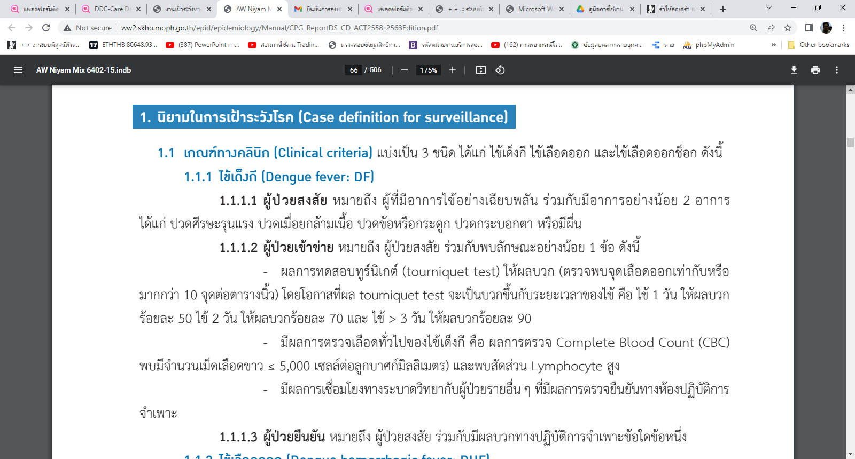
นิยามโรคไข้เลือดออก ICD-10: A97.0, A97.1, A97.2, A97.9

Slide 13
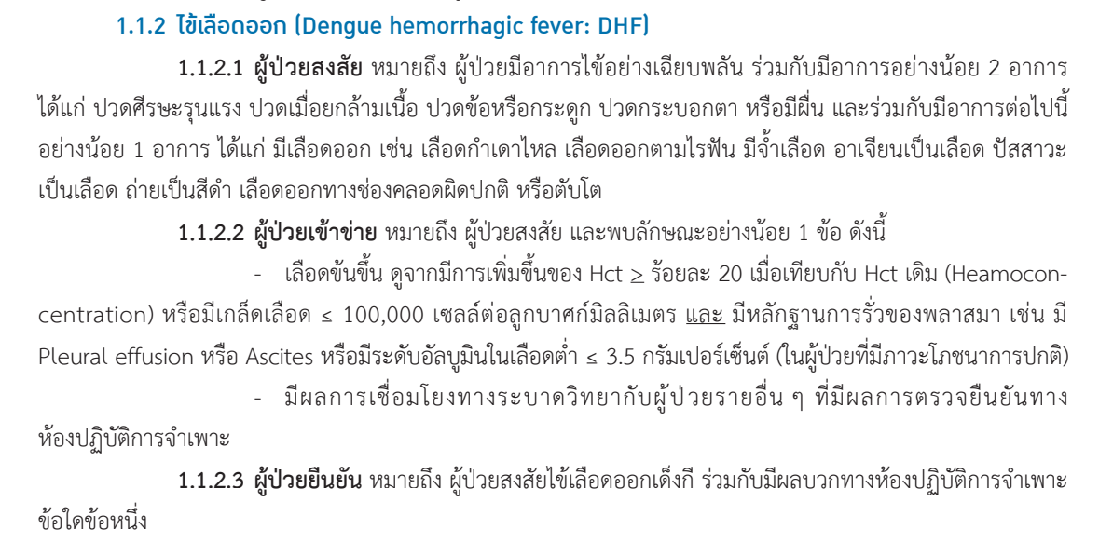
นิยามโรคไข้เลือดออก ICD-10: A97.0, A97.1, A97.2, A97.9

Slide 14
นิยามโรคไข้เลือดออก ICD-10: A97.0, A97.1, A97.2, A97.9

Slide 15
นิยามโรคไข้เลือดออก ICD-10: A97.0, A97.1, A97.2, A97.9

Slide 16
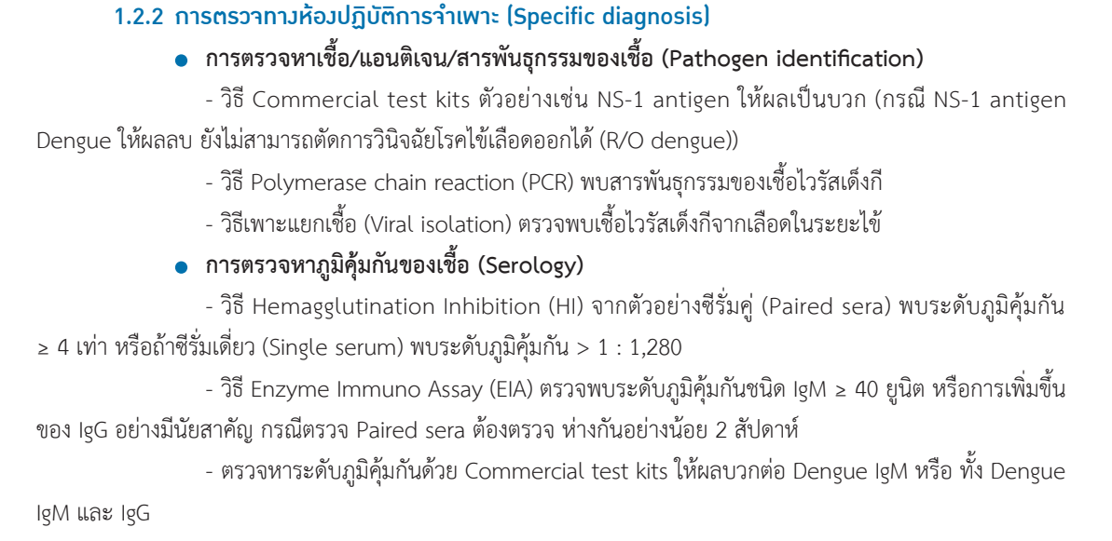
นิยามโรคไข้เลือดออก ICD-10: A97.0, A97.1, A97.2, A97.9

Slide 17
นิยามโรคไข้เลือดออก ICD-10: A97.0, A97.1, A97.2, A97.9

Slide 18
นิยามโรคไข้เลือดออก ICD-10: A97.0, A97.1, A97.2, A97.9

Slide 19
นิยามโรคไข้เลือดออก ICD-10: A97.0, A97.1, A97.2, A97.9

Slide 20
นิยามโรคไข้เลือดออก ICD-10: A97.0, A97.1, A97.2, A97.9

Slide 21
นิยามโรคไข้เลือดออก ICD-10: A97.0, A97.1, A97.2, A97.9

Slide 22
นิยามโรคเลปโตสไปโรสิส ICD-10: A27.0, A27.8, A27.9

Slide 23
นิยามโรคเลปโตสไปโรสิส ICD-10: A27.0, A27.8, A27.9

Slide 24
นิยามโรคเลปโตสไปโรสิส ICD-10: A27.0, A27.8, A27.9

Slide 25
นิยามโรคเลปโตสไปโรสิส ICD-10: A27.0, A27.8, A27.9

Slide 26
นิยามโรคเลปโตสไปโรสิส ICD-10: A27.0, A27.8, A27.9

Slide 27
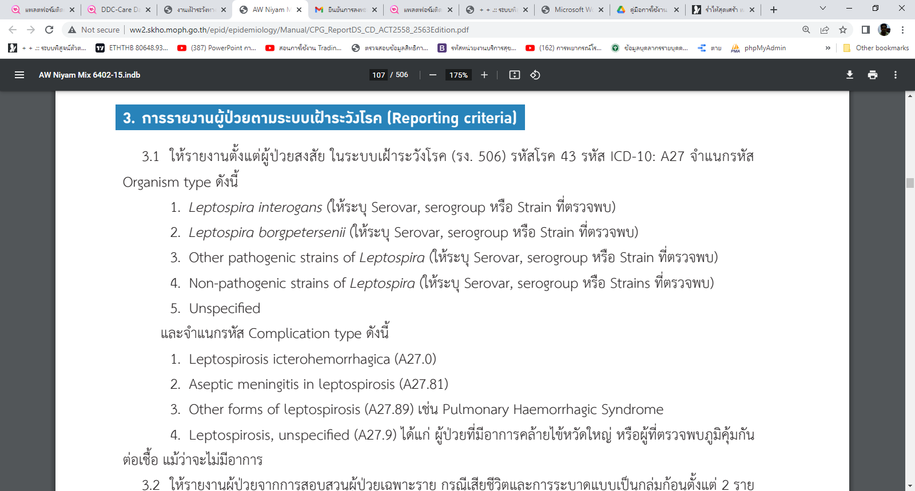
นิยามโรคเลปโตสไปโรสิส ICD-10: A27.0, A27.8, A27.9

Slide 28
นิยามโรคเลปโตสไปโรสิส ICD-10: A27.0, A27.8, A27.9

Slide 29
นิยามโรคเลปโตสไปโรสิส ICD-10: A27.0, A27.8, A27.9

Slide 30
นิยามโรคเลปโตสไปโรสิส ICD-10: A27.0, A27.8, A27.9

Slide 31
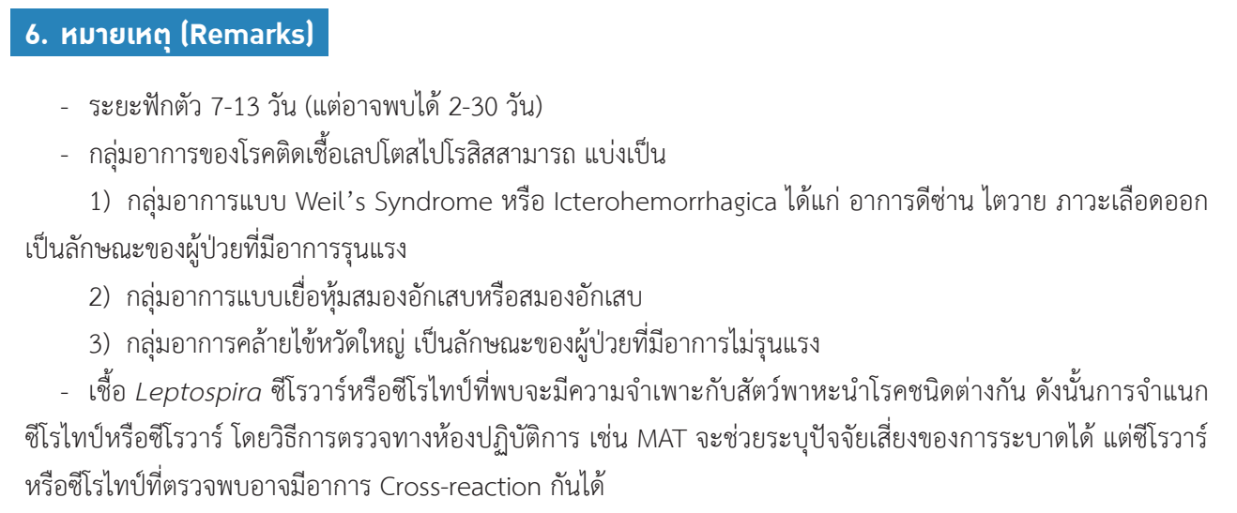
นิยามโรคเลปโตสไปโรสิส ICD-10: A27.0, A27.8, A27.9

